Slide 1
TioT Tecnología para el Internet de las Cosas
Maite Gil, Julián Oreggioni, Leonardo Steinfeld
Instituto de Ingeniería Eléctrica, Facultad de Ingeniería, Universidad de la República

Slide 2
Objetivos del Proyecto
Familiarizarse con el Hardware.
Obtener y analizar el consumo de BLE para una aplicación básica.
Identificar parámetros configurables para mejorar el consumo del sistema.
Explorar el consumo de BLE en distintos escenarios, modificando alguno de los parámetros estudiados.
Explorar el consumo en distintos casos de uso.

Slide 3
Plan de proyecto
Estudiar el protocolo de comunicación BLE.
Familiarizarse con el Hardware elegido: MCU MSP430 F5529 + módulo BLE Proteus-III-SPI.
Crear una aplicación programada en C, que consista en el envío de datos desde un dispositivo Periférico hacia un dispositivo Central (con receptor en la PC).
Caracterizar el consumo del módulo BLE Proteus-III para la aplicación creada.
Analizar los resultados para cada estado del módulo : bajo consumo, inactivo y conectado.
Identificar parámetros de BLE configurables que pueden influir significativamente en el consumo.
Modificar las especificaciones de radio de la capa física PHY para obtener distintos escenarios de transmisión de datos y comparar su consumo, ventajas y desventajas.
Calcular el throughput alcanzado en el proyecto en distintos escenarios, y compararlos con los valores indicados por el fabricante

Slide 4
Hardware
Software
Microcontrolador MSP430 F5529 MSP-EXP430F5529LP
Módulo BLE Proteus-III-SPI Family Evaluation Board
Dongle USB-Proteus-III
Power Profiler Kit II
Analizador lógico Saleae Logic Pro 8
Code Composer Studio v.12.1.0
SPI
Smart Commander v1.3.3.0
Power Profiler
Logic 2 v2.4.14

Slide 5
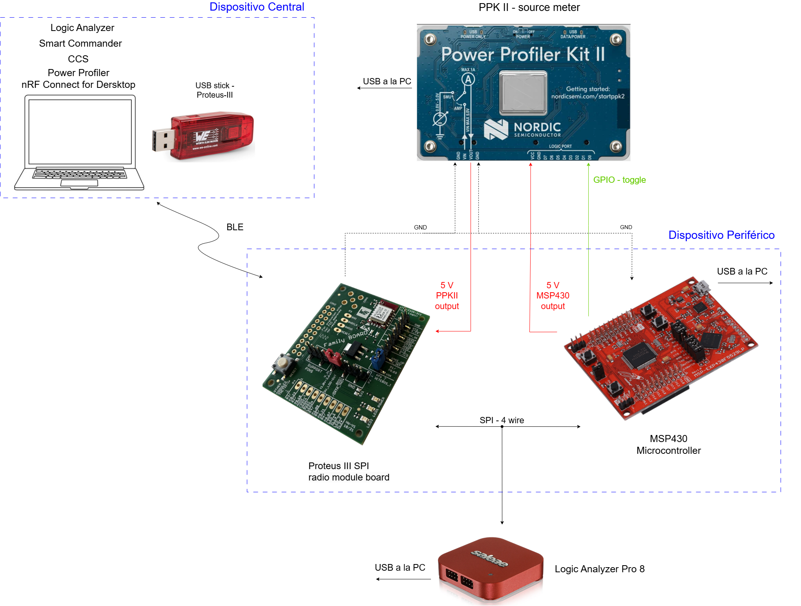
Diagrama de conexión

Slide 6
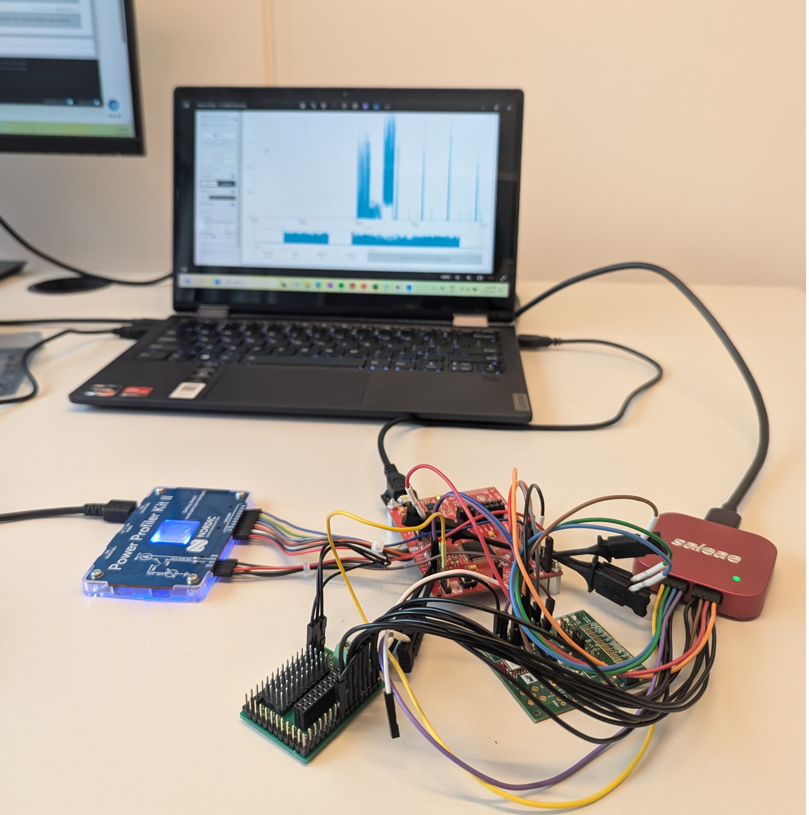
Conexiones

Slide 7
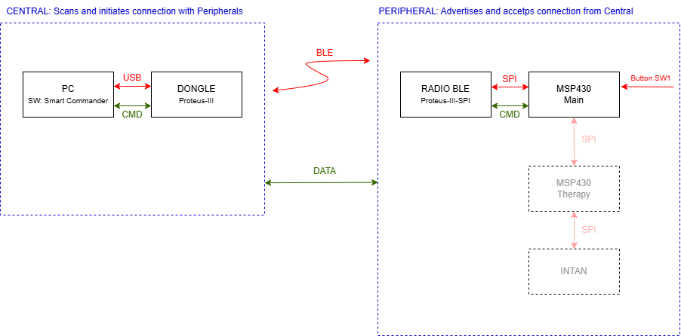
Funcionamiento del sistema

Slide 8
Funcionamiento del Sistema
Periférico permanece en bajo consumo >> botón SW1 del MSP430.
Central escanea módulos & TX solicitud de conexión al periférico.
Central TX: 0xABCD
Periférico:
RX datos: 0xABCD
TX: contador 0-1000-0

Slide 9
Parámetros de interés
Intervalo de conexión.
Advertising Timeout.
Intervalo de Advertising.
Ventana de Escaneo.
Intervalo de Escaneo.

Slide 10
Paquetes de datos
Contador 0-1000-0:
242 bytes por paquete
2 bytes/decimal
121 valores decimales por paquete
Muchos paquetes de transmisión

Slide 11
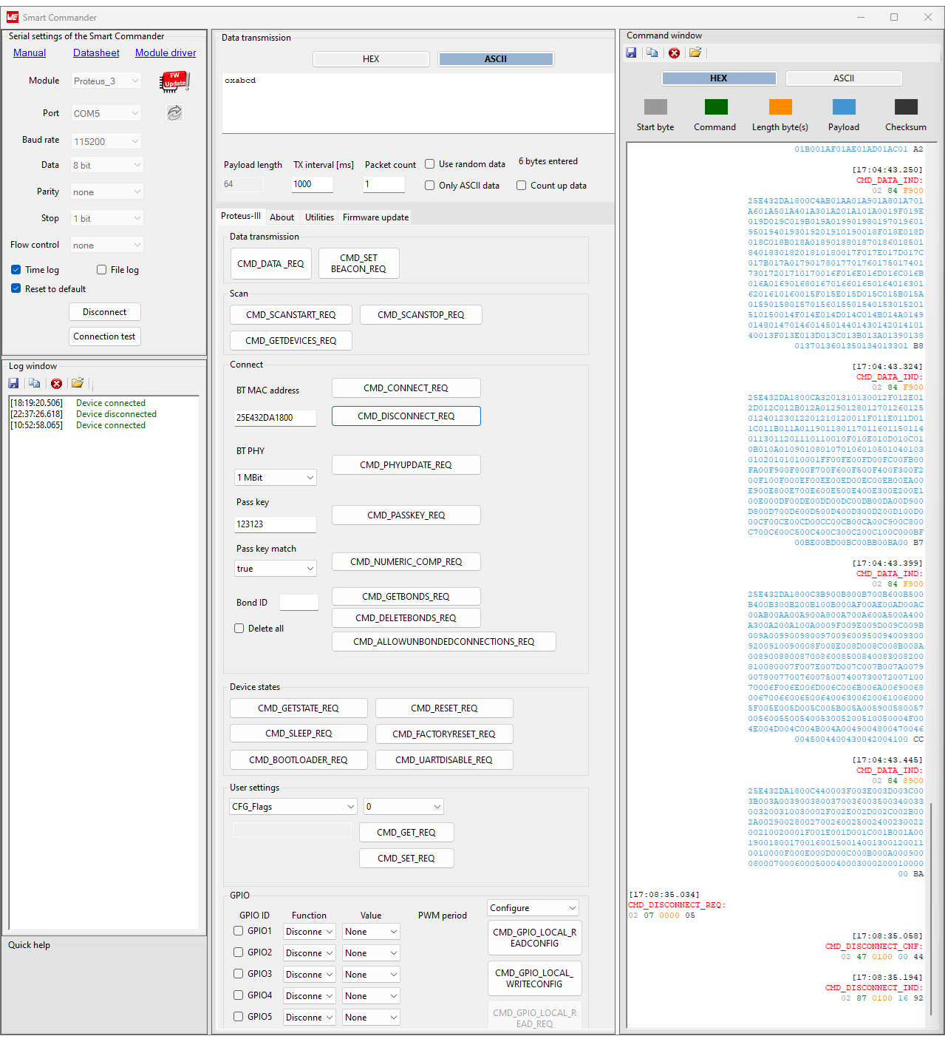

Slide 12
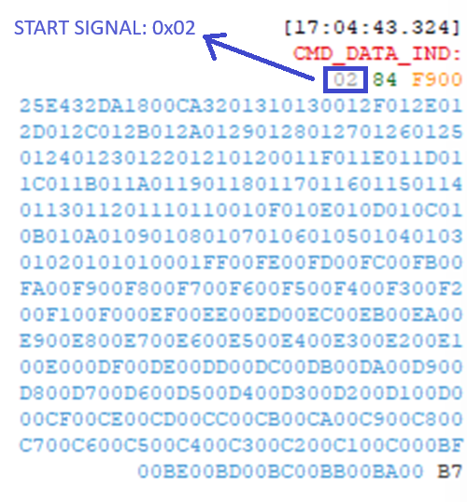

Slide 13
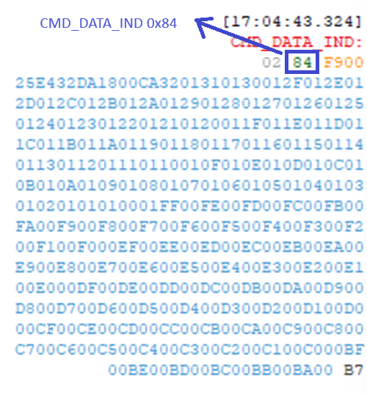

Slide 14
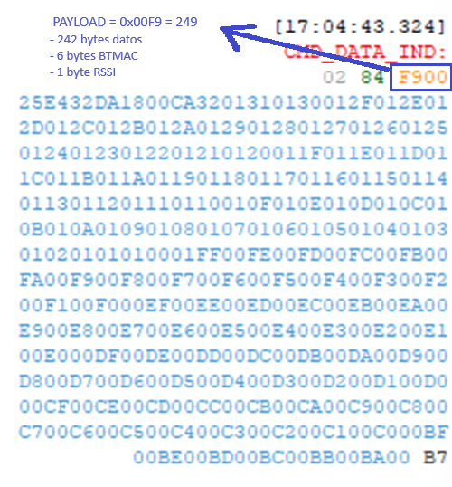

Slide 15
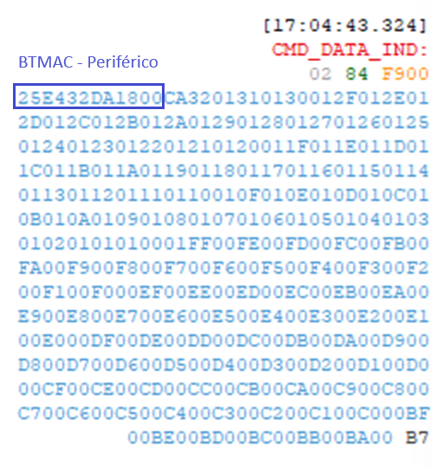

Slide 16
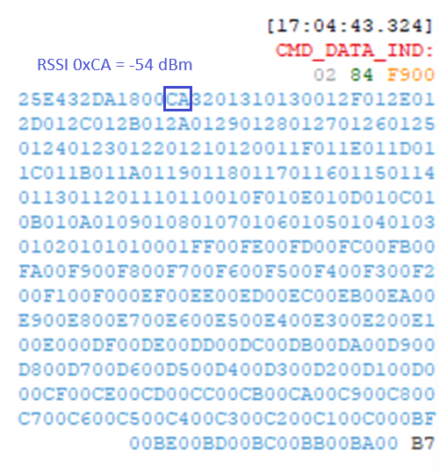

Slide 17
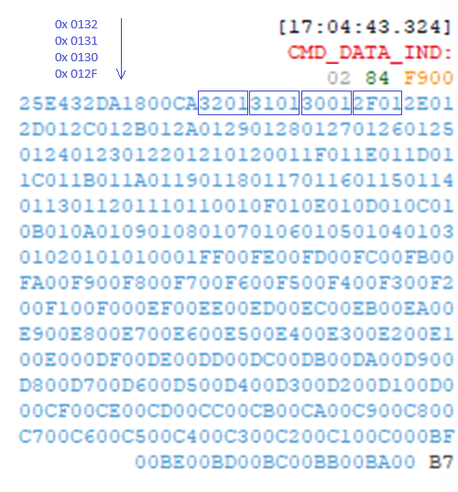

Slide 18
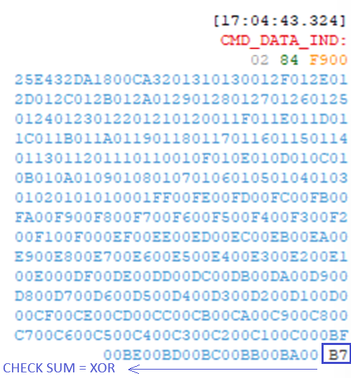

Slide 19
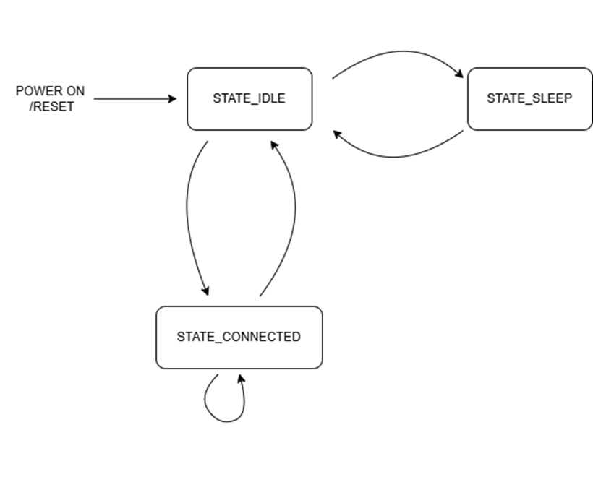
Diagrama de bloques

Slide 20
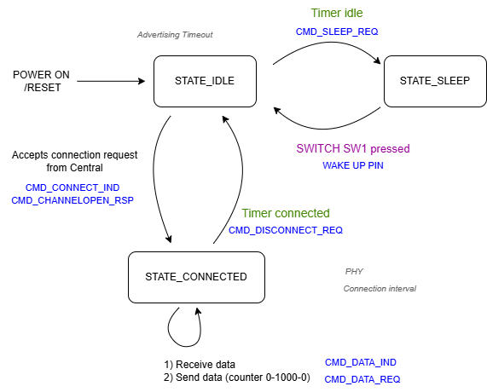
Diagrama de bloques

Slide 21
Caracterización de Consumo
Power Profiler: medir el consumo en cada estado
Estados:
SLEEP,
IDLE,
CONNECTED:
CONN-TX
CONN-RX
Evaluación del consumo en un escenario de prueba: CASO TEST
Comparación de corriente promedio, máxima y carga en cada estado

Slide 22
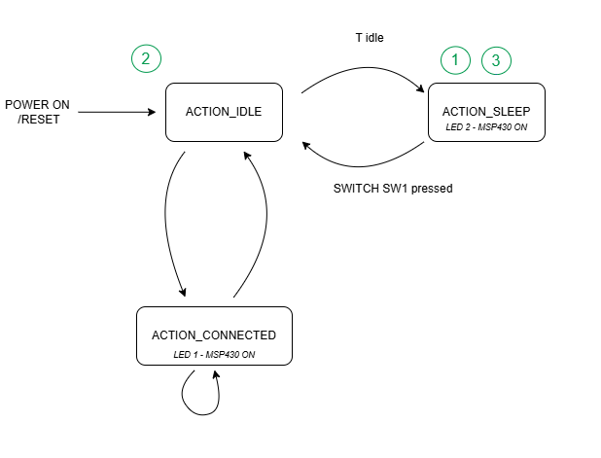
CASO TEST

Slide 23
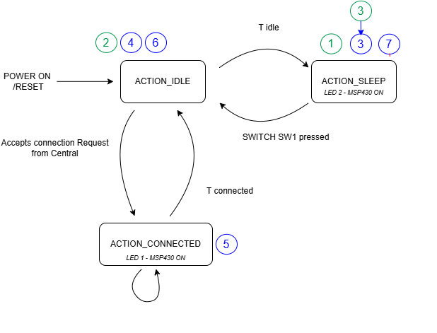
CASO TEST

Slide 24
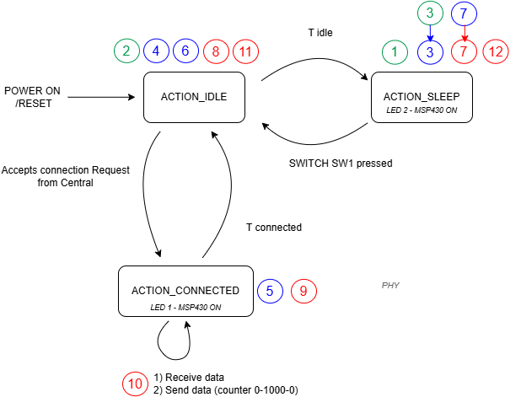
CASO TEST

Slide 25
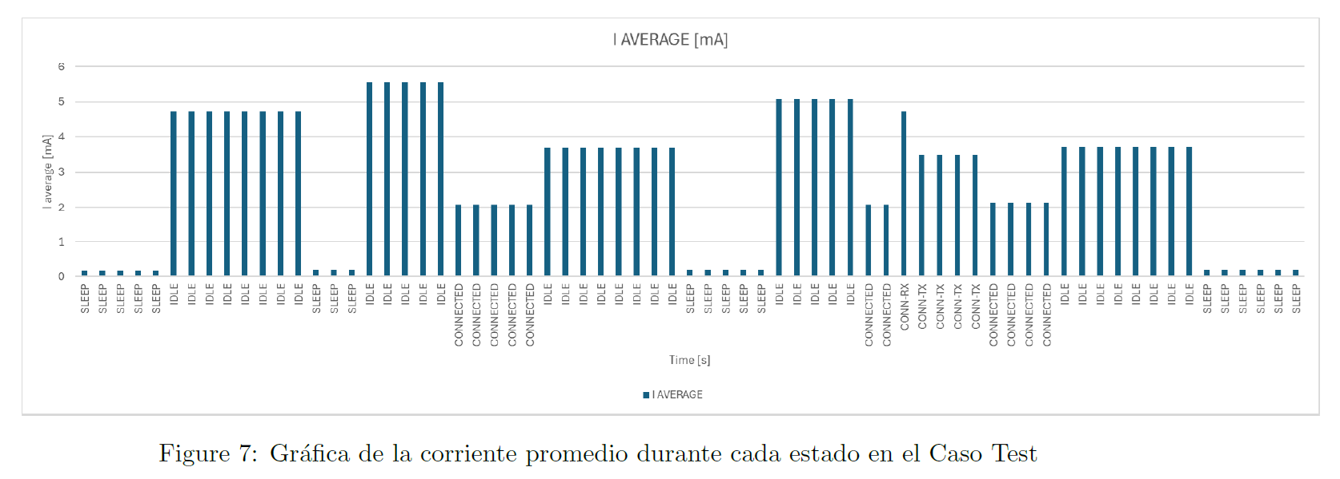
CONSUMO: Caso Test

Slide 26
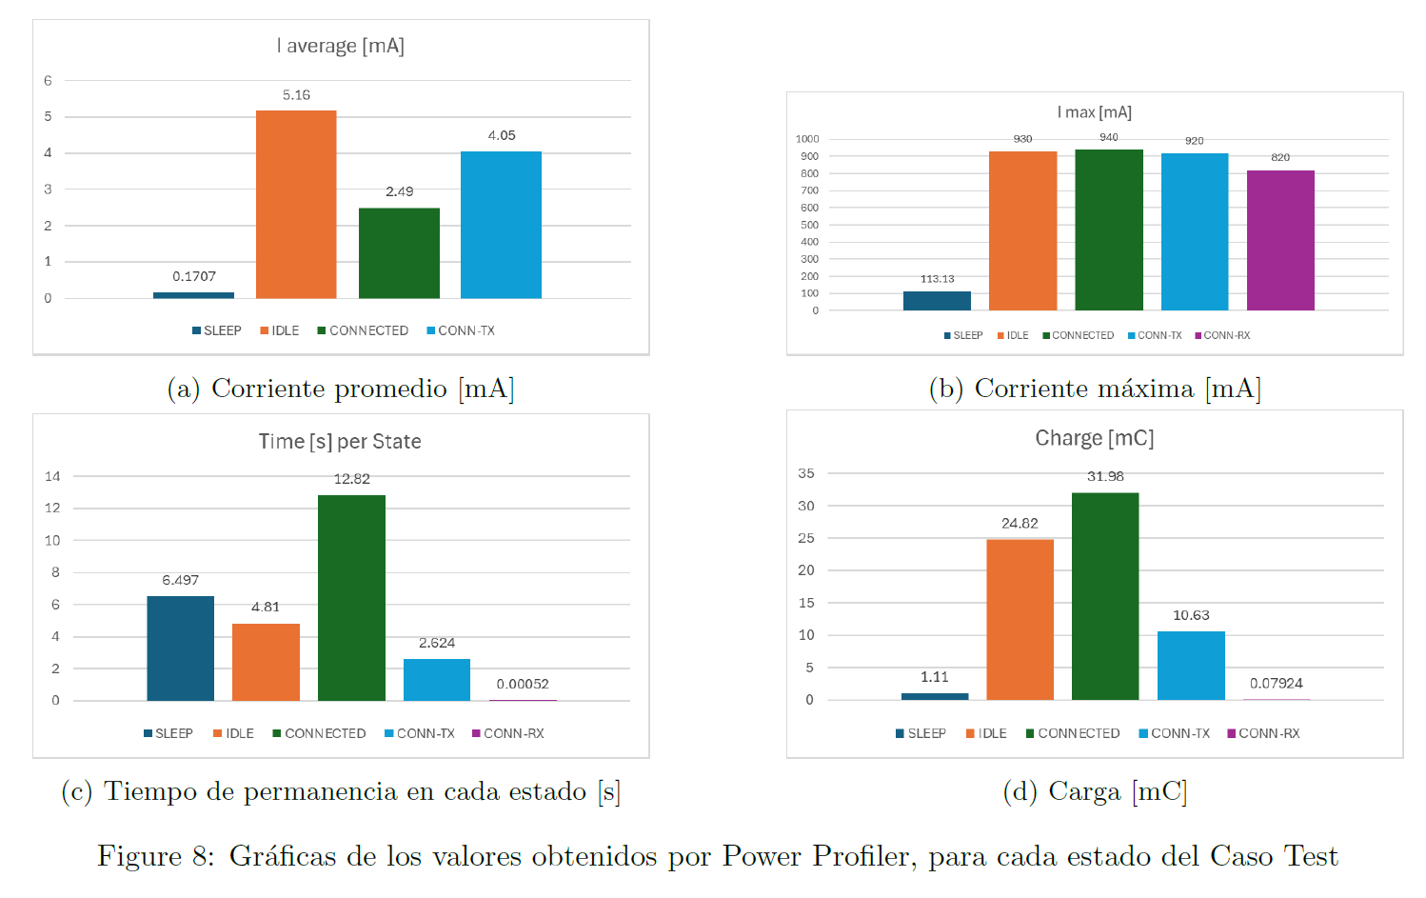
CONSUMO: por estado

Slide 27
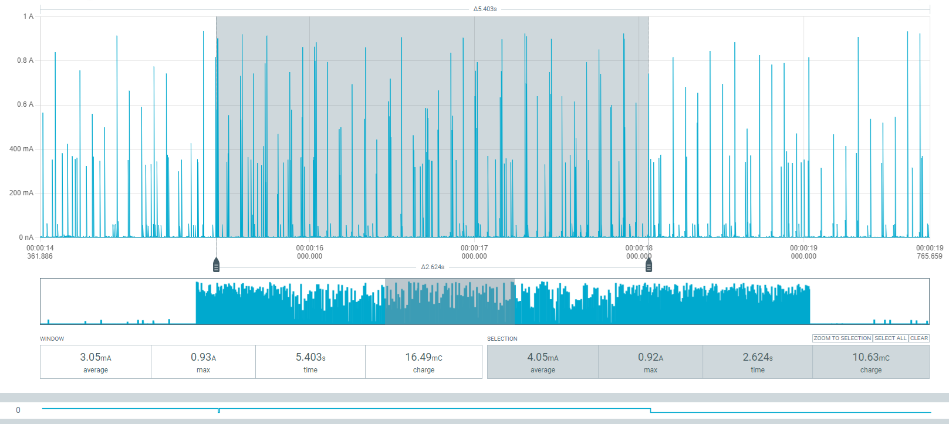
Power Profiler

Slide 28
Modificación de la Capa Física
PHY 1MBit
Compatible con todos BLE
Modo de inicio de la comunicación
PHY 2MBit
BT 5.0
PRO: ↑ Mayor velocidad : ↓ TON radio : ↓ consumo
CON: ↓ RSSI : ↓ alcance
PHY LE-Coded
Codificación para corregir errores: S=2, S=8.
CON: ↓ Menor velocidad : ↑ TON radio : ↑ consumo
PRO: ↑ RSSI : ↑ alcance
CMD_PHYUPDATE index:
0x01 – 1MBit
0x02 – 2MBit
0x04 – LE coded

Slide 29
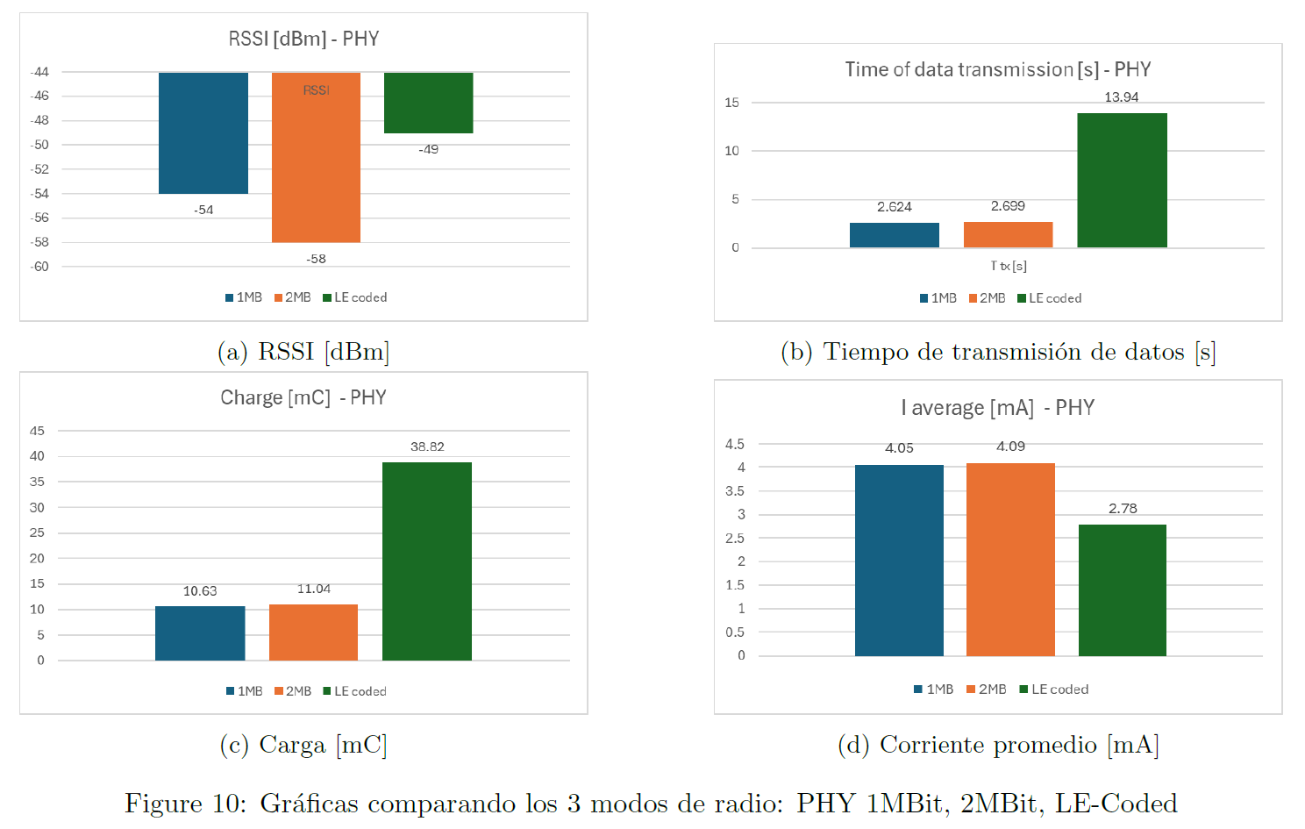
Consumo: ≠ PHY

Slide 30
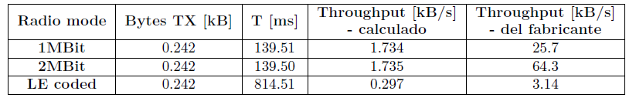
Throughput
Condiciones de medición ≠
Velocidad SPI: 8MHz VS 1MHz
¨High throughput mode¨ : Payload 924 bytes VS 242 bytes
Intervalo de conexión: min 7.5ms VS [15ms – 75ms]

Slide 31
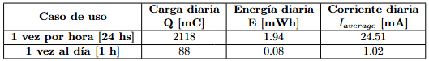
Casos de Uso
Escenario 1: Envío de datos una vez por día.
Escenario 2: Envío de datos una vez por hora.
@ PHY 1MBit
Batería de 100 mAh, 3.3V >> Capacidad: 100mAh ∗ 3.3V = 330mWh.
Duración batería 1/día = 4095 días
Duración batería 24/día = 170 días

Slide 32
Gracias!
Preguntas?

Slide 33
Consumo: por estado
IDLE
Advertising Timeout
Advertising Interval
CONNECTED
Connection Interval
Connection supervision timeout
» TX de manera indefinida
» 40 ms
» Min & Max = [15 – 75] ms
CMD_GET_REQ
CMD_SET_REQ

